Slide 1


Проект по ранней профориентации детей дошкольного возраста
Автор: Сташкова Н.В.- воспитатель высшей квалификационной категории
МБДОУ детский сад общеразвивающего вида № 51

Slide 2
Вид проекта
Познавательно-творческий
Участники проекта
Воспитанники средней группы, воспитатель, родители
Продолжительность проекта
Краткосрочный
АКТУАЛЬНОСТЬ
Для всестороннего развития детской личности воспитанников среднего дошкольного возраста особое значение имеет ознакомление с миром взрослых. Вступление ребенка в социальный мир невозможно без усвоения им первичных представлений о социальном мире, в том числе и знакомства с профессиями. Знания человека закладывается с детства, в том числе и профессиональная направленность. Для того чтобы ребенок осмысленно сделал выбор во взрослой жизни, его необходимо познакомить с наибольшим количеством профессий, начиная с профессий родителей.

Slide 3
Цель проекта: расширять и обобщать представление детей о профессиях, орудиях труда, трудовых действиях, развитие интереса к различным профессиям, в частности к профессиям родителей и месту их работы.
Задачи проекта:
- формировать представления о важности трудовой деятельности в жизни людей;
- развивать познавательную активность, интерес к профессиям взрослых;
- воспитание бережного отношения к труду взрослых и результатам их труда;
- развивать коммуникативные навыки;
- вовлекать родителей в проектную деятельность с целью укрепления детско-родительских отношений.

Slide 4
Этапы работы над проектом:
Подготовительный этап
Основной этап
Заключительный этап.
- Постановка цели и задач работы над проектом.
- Подбор художественной литературы, стихов, загадок, альбомов с иллюстрациями о профессиях.
- Подбор настольных игр по теме.
- Подготовка информации для родителей.
- Взаимодействие с детьми
(НОД, беседы, игры,
презентации, чтение
художественной
литературы, интервью,
наблюдения за трудом
взрослых)
- Взаимодействие с
родителями (консультация для родителей «Все работы хороши, или знакомство детей с профессиями»,
оформление выставки рисунков «Профессии наших родителей».
Подведение итогов.
• Оформление альбома «Профессии наших родителей»
• Выставка рисунков «Профессии наших родителей».

Slide 5
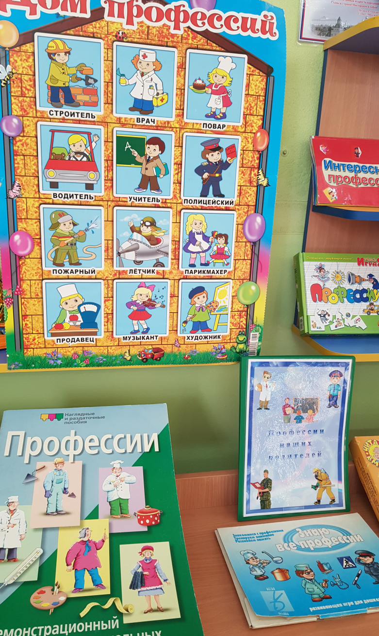
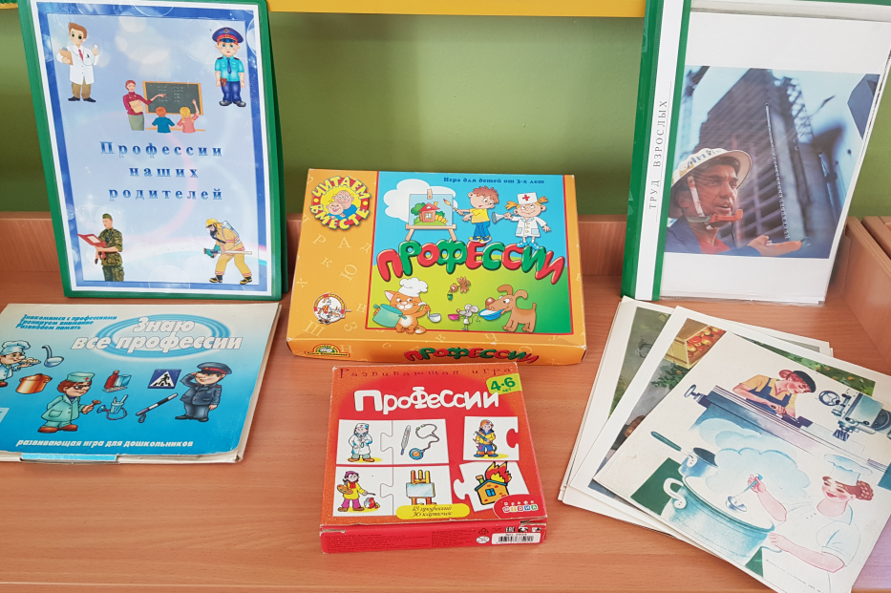
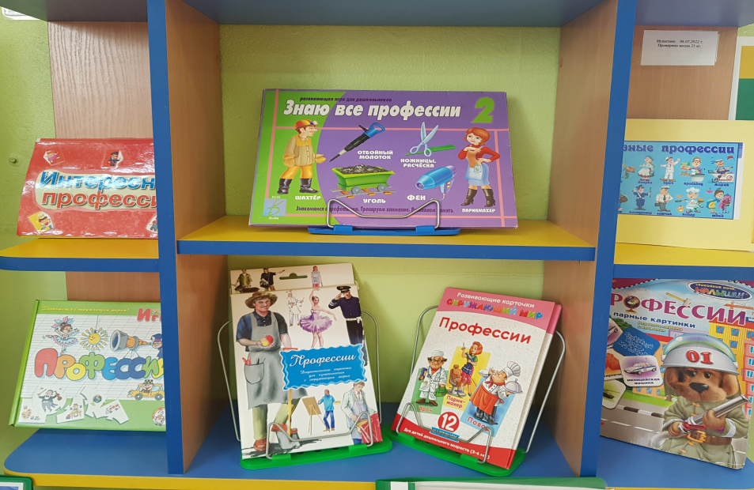
Развивающая предметно-пространственная среда

Slide 6
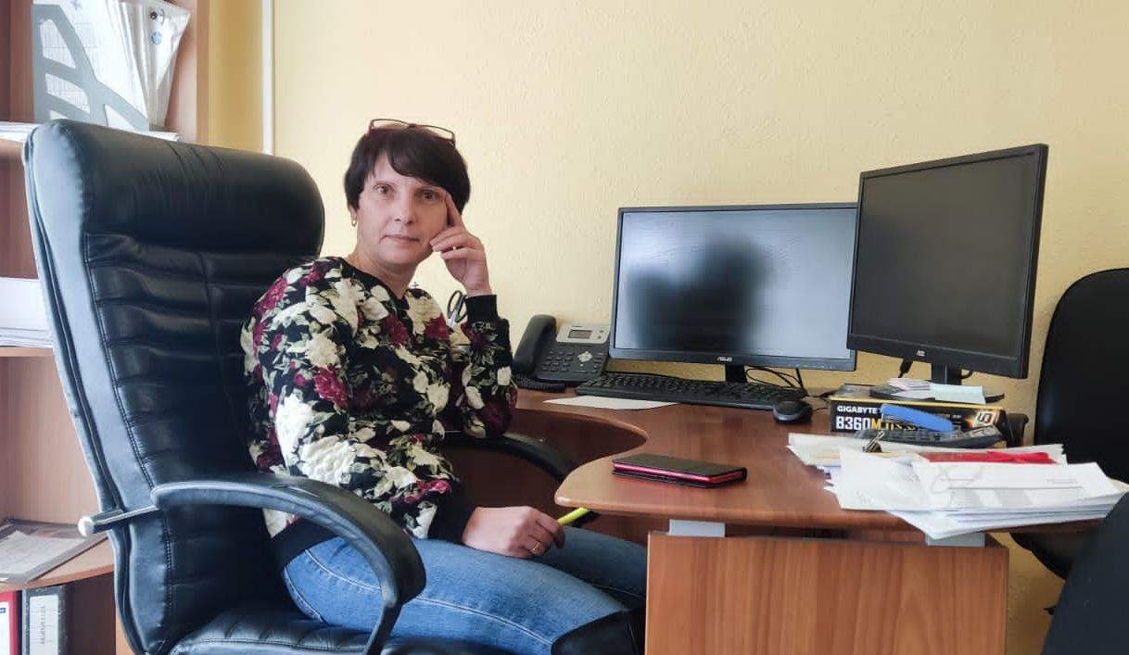
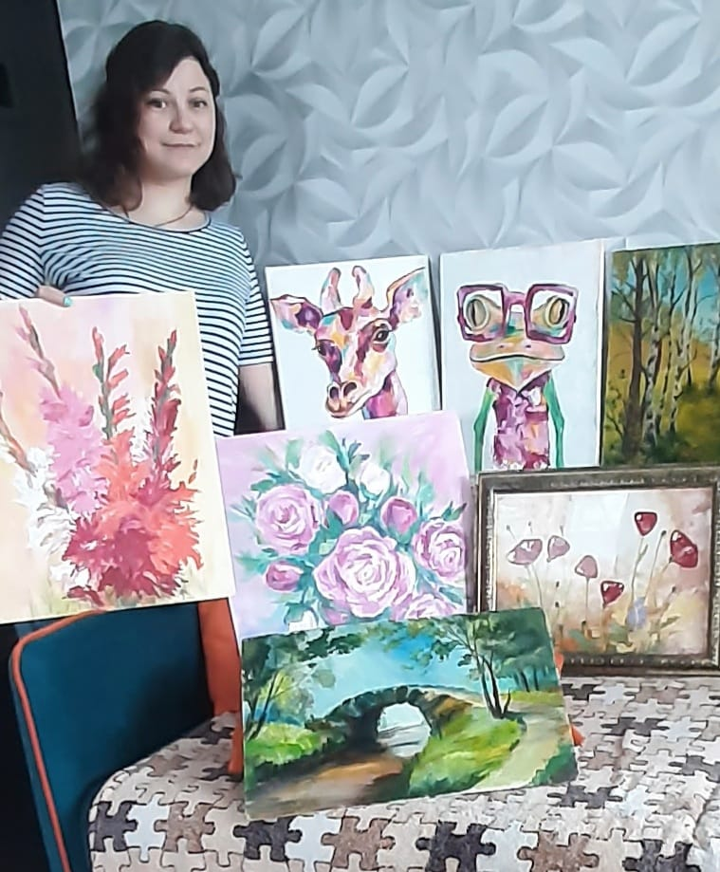
Мама Дарины - инженер
Моя мама работает инженером по установке камер видеонаблюдения, которое устанавливается в детских садах, школах, магазинах, в общественном транспорте.
В наше время это необходимая профессия.
МАМА АРСЕНИЯ – ХУДОЖНИК
Моя мама – художник
Она пишет картины, придумывает арт-объекты.

Slide 7
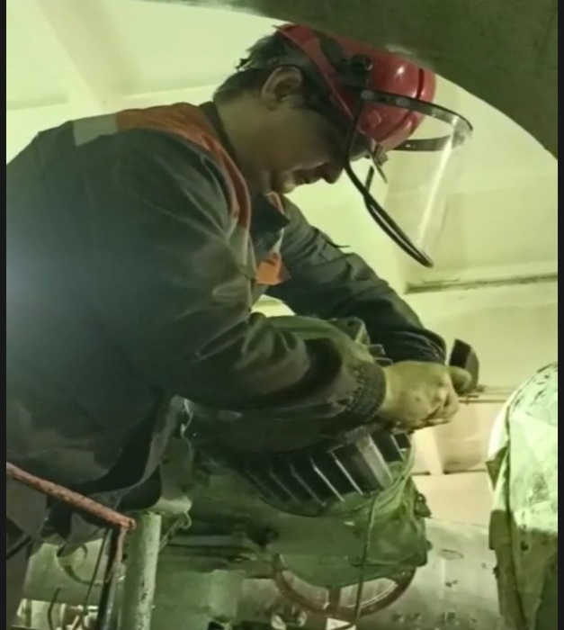
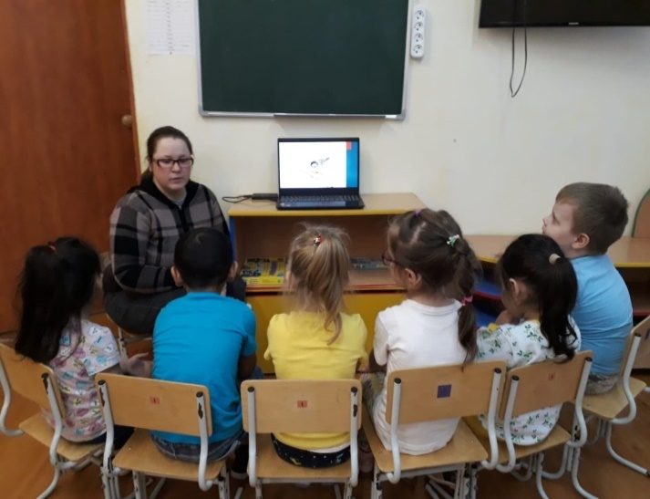
ПАПА ВИКИ - Аркадий Викторович – ЭЛЕКТРИК.
мастер производственного участка –электромонтёр оперативно-выездной
бригады.
Папа работает электриком. Он следит за большими насосами, чтобы они не ломались. Эти насосы доставляют тепло в наши дома.
МАМА ВИКИ - Екатерина Олеговна – ВОСПИТАТЕЛЬ
Моя мама работает воспитателем в детском саду. Она играет, рисует, читает книжки вместе с детьми. Мама учит ребят правилам дорожного движения. Они изучают природу, поют, танцуют. Мама любит вязать игрушки. А летом мы сплавляемся всей семьёй по рекам.

Slide 8
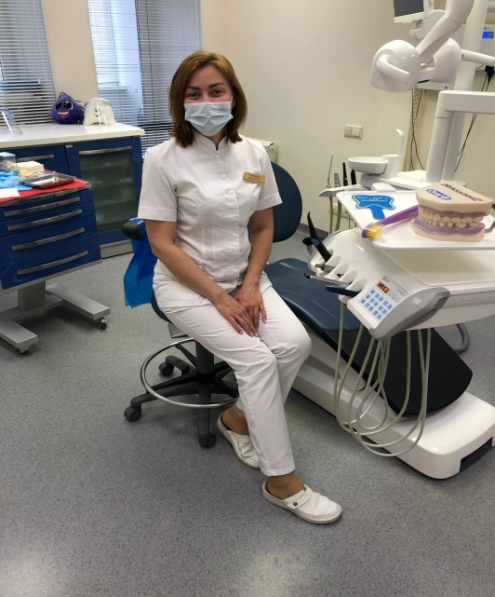
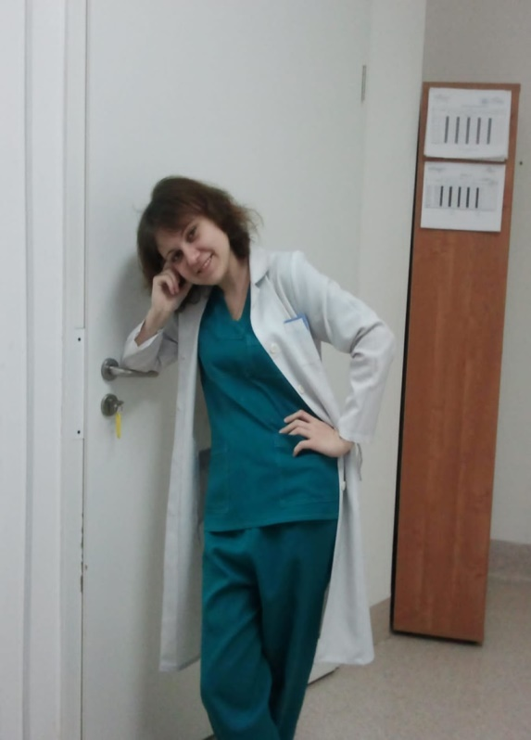
МАМА КАТИ - Татьяна Анатольевна - СТОМАТОЛОГ
Моя мама работает в стоматологии. Она лечит людям зубы. Помогает пациентам, у которых нет зубов, поставить новые зубы.
Моя мама помогает деткам вылечить зубки от кариеса. А после того, как полечит зубки детям-пациентам дарит подарочек.
МАМА МАШИ - Юлия Сергеевна – ВРАЧ.
Мою маму зовут Юлия Сергеевна. Она – врач. Мама работает в больнице и лечит взрослых людей. Врач – важная, сложная и очень нужная всем на свете профессия. Когда мама приходит на работу, она надевает свой белый халат, берёт аппарат, который измеряет давление и пульс, специальный аппарат, которым слушают сердце и легкие. Он называется – фонендоскоп. Измеряет температуру градусником. Моя мама осматривает людей, слушает их, проверяет анализы и решает, чем болеет человек, а после этого назначает лечение. Мама рассказывает, что лечиться можно таблетками, сиропами, «волшебными» уколами, а ещё с помощью разных аппаратов

Slide 9


Slide 10
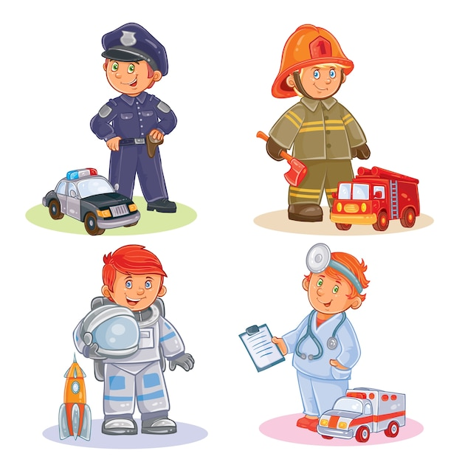
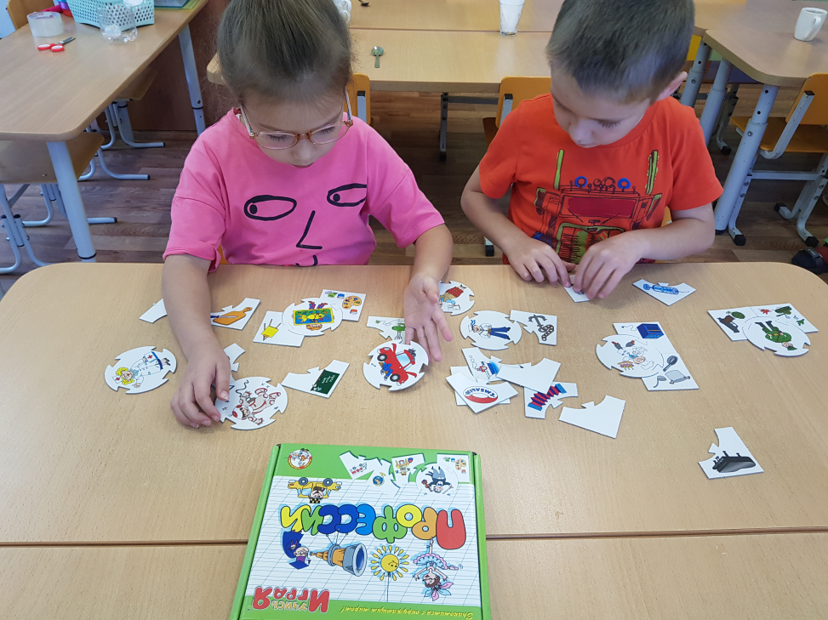
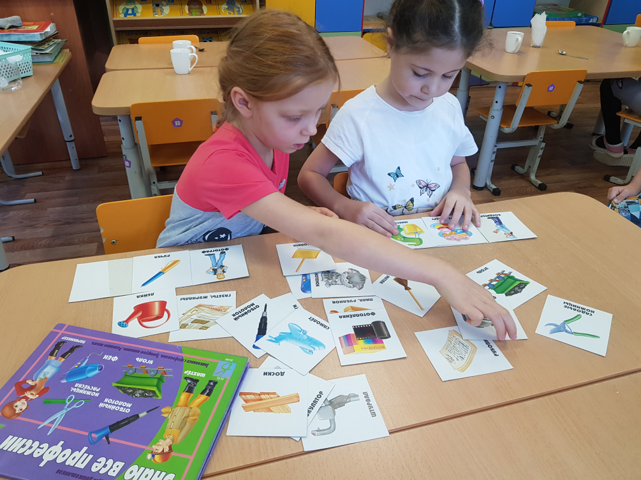
Игровая деятельность

Slide 11
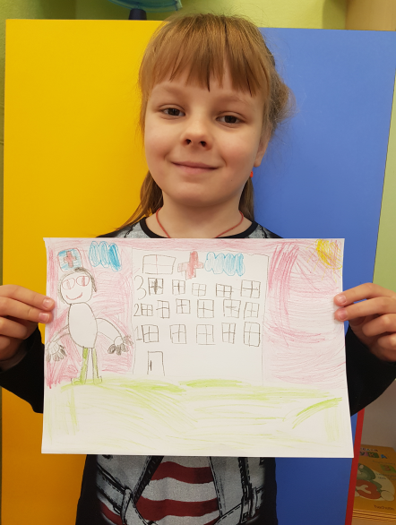
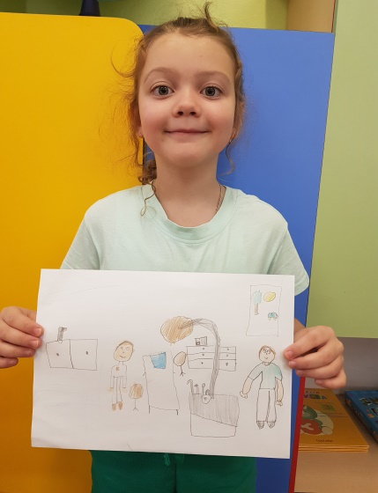
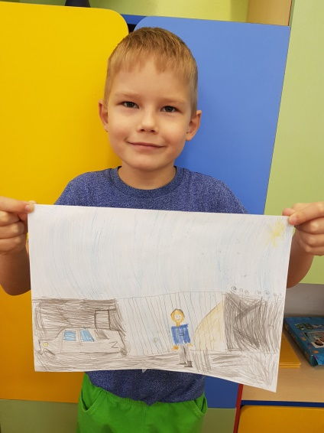
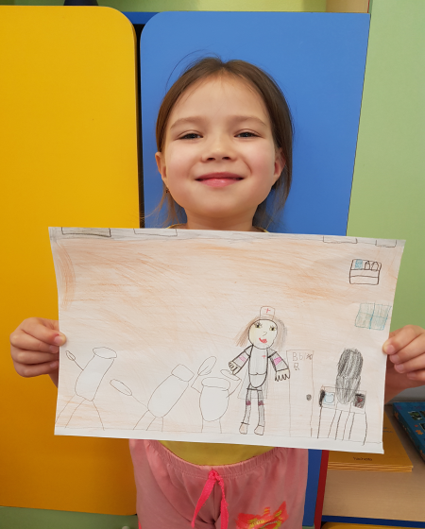
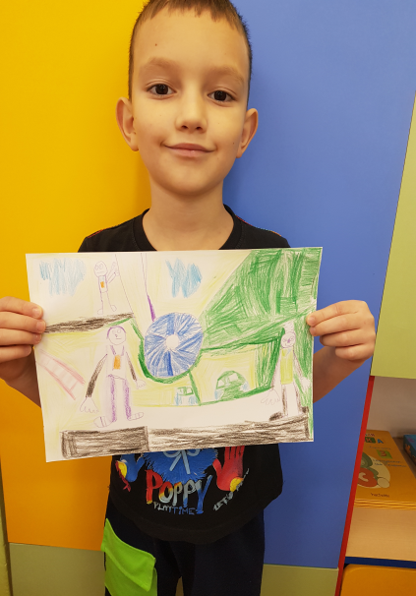
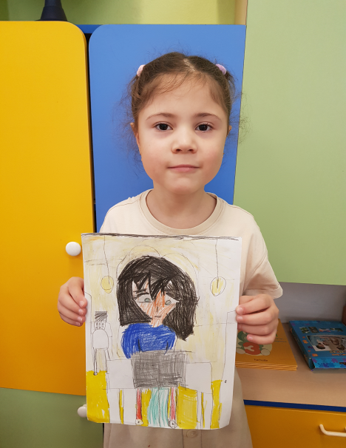
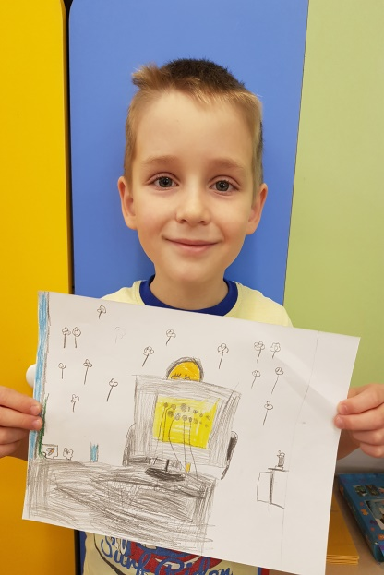
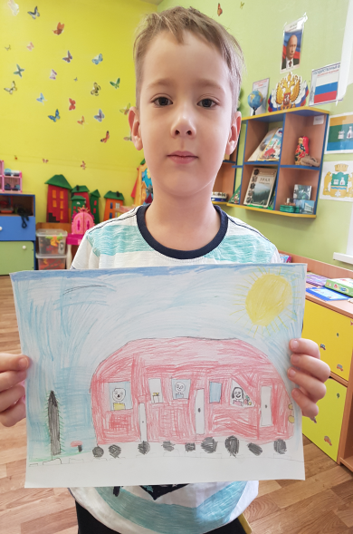
Выставки рисунков «Профессии наших родителей».

Slide 12
Результаты реализации проекта
Для родителей:
- успешное взаимодействие со своими детьми.
Для воспитателей:
- Создание развивающей предметно-пространственной среды по проекту;
- совместная работа с родителями по расширению знаний детей.
Для детей:
- Наличие у детей определенных представлений о профессиях своих родителей
(место работы родителей, значимость их труда, гордость и уважение к труду своих родителей)

Slide 13


